Slide 1
A modern captain bed
Rémi Cura, 2015

Slide 2
Introduction
Main design ideas
A bed with massive storage space
Tough
Doable, can be assembled/disassembled
Beautifull materials for a nautic style esthetic

Slide 3
Technical choices

Slide 4
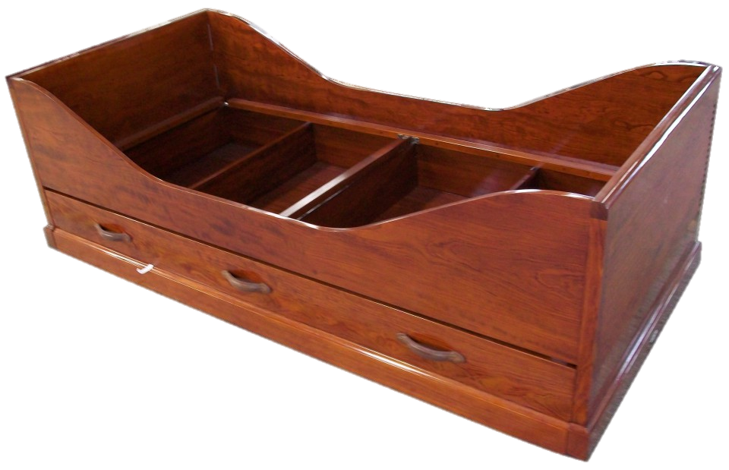
Esthetic choices
Main inspiration is actual captain bed, in particular for:
Its compactness (nothing protruding)
Its warm colors (mahogany+ brass)
Its toughness
Its simplicity (no curves)
We adapt it to modern constraints
Maximal storing space
A few sharp edges accepted
Height
To limit the height impression, we use clear contrasted wood for vertical parts

Slide 5
Technical choices
Passing through drawers (full bed width)
Main dimensions
Mattress is 1600*2000mm
Bed frame is at about height 850 mm
Thickness for main parts (belt) :30mm
Thickness structural part(frame) : 20 mm
Thickness secondary element (drawer bottom): 10mm
Joinery choices
removable
Mecanically sound
Easy to construct
Use metal parts only when absolutely necessary

Slide 6
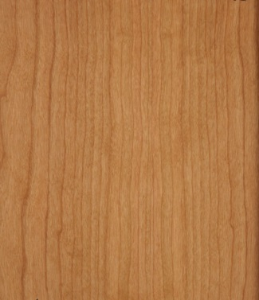
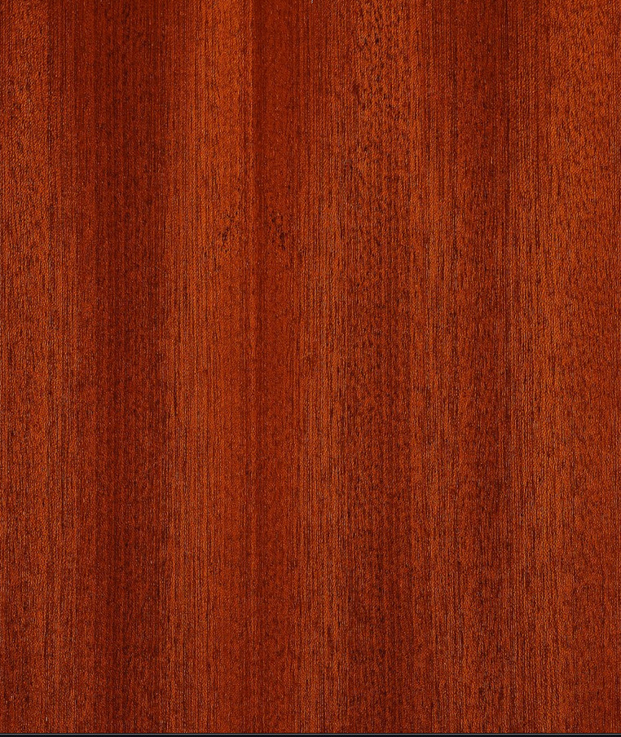
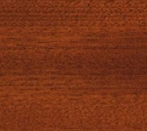
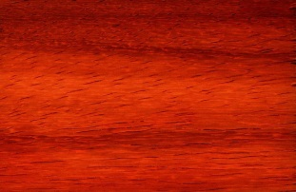
Technical choices
About materials
Visible wood:
Hard, dark/red colour(acajou/sapelli/merisier/padouk)
Structure (cloison):
Hard, light colour: hêtre/chataignier/frêne
Drawer Not visible:
rigid cheap :plywood/latté
Mattress floor:
Light cheap(pin/epicea…)
hardware
Visible : brass
Invisible : brass/ stainless/ steel

Slide 7
Technical choices
About sketchup 3D model
More a detailed concept
Joinery is sometime showed, but not always ( sketchup is buggy)
Some stuff are hand placed and are not precise

Slide 8
Global model visualisation

Slide 9
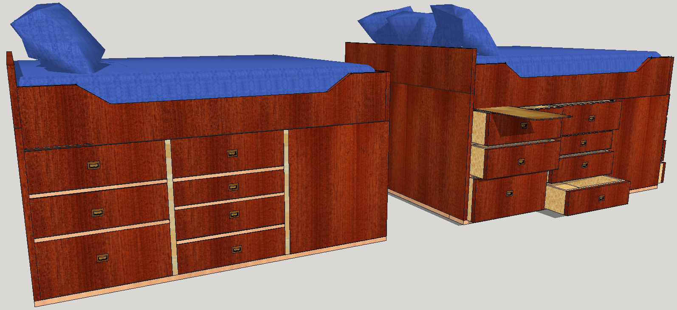
Global visu

Slide 10
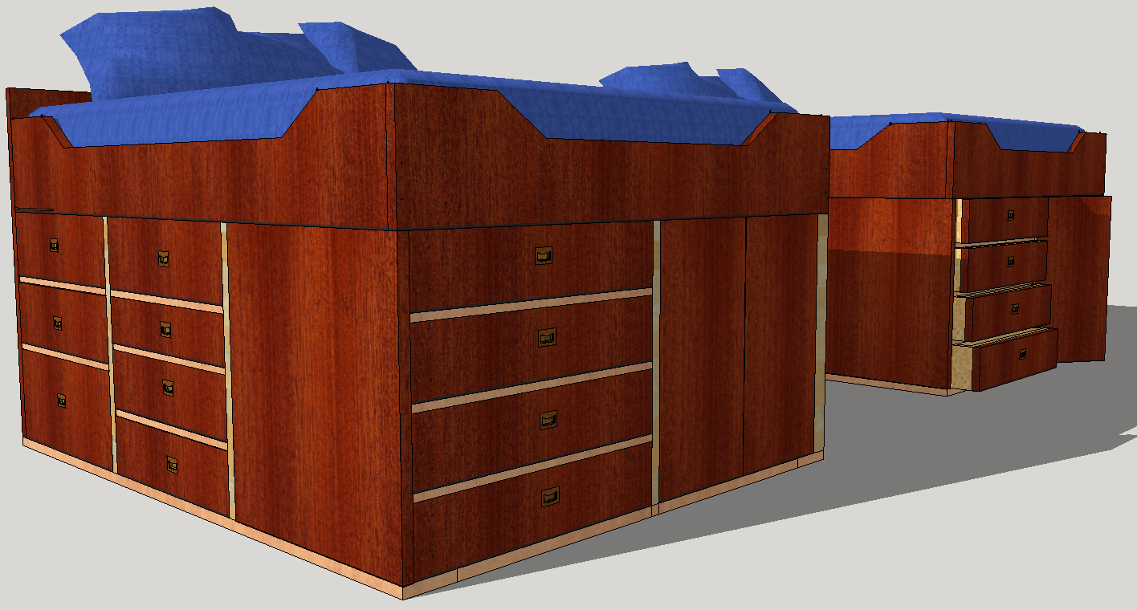
Global visu

Slide 11
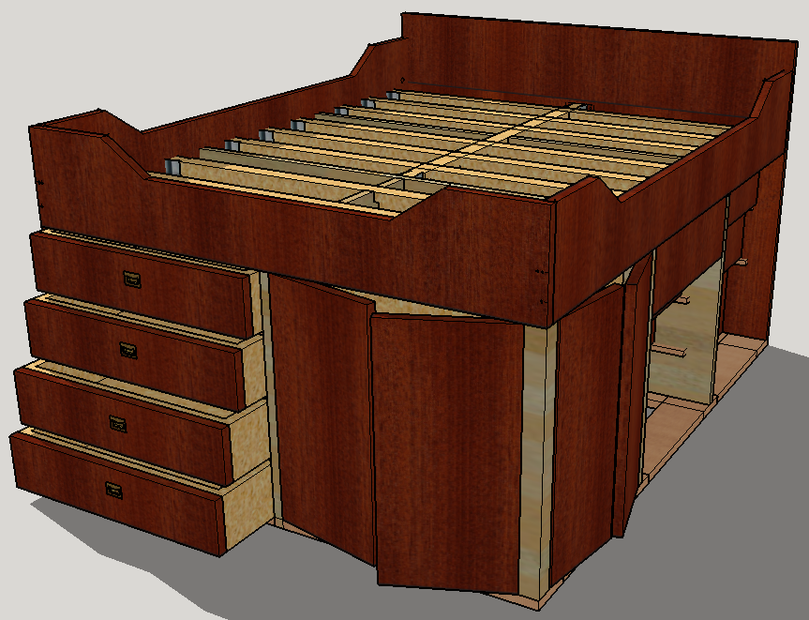
Global visu
(all drawers and doors have handle)
(behing door, either a box, shelf, or nothing)

Slide 12
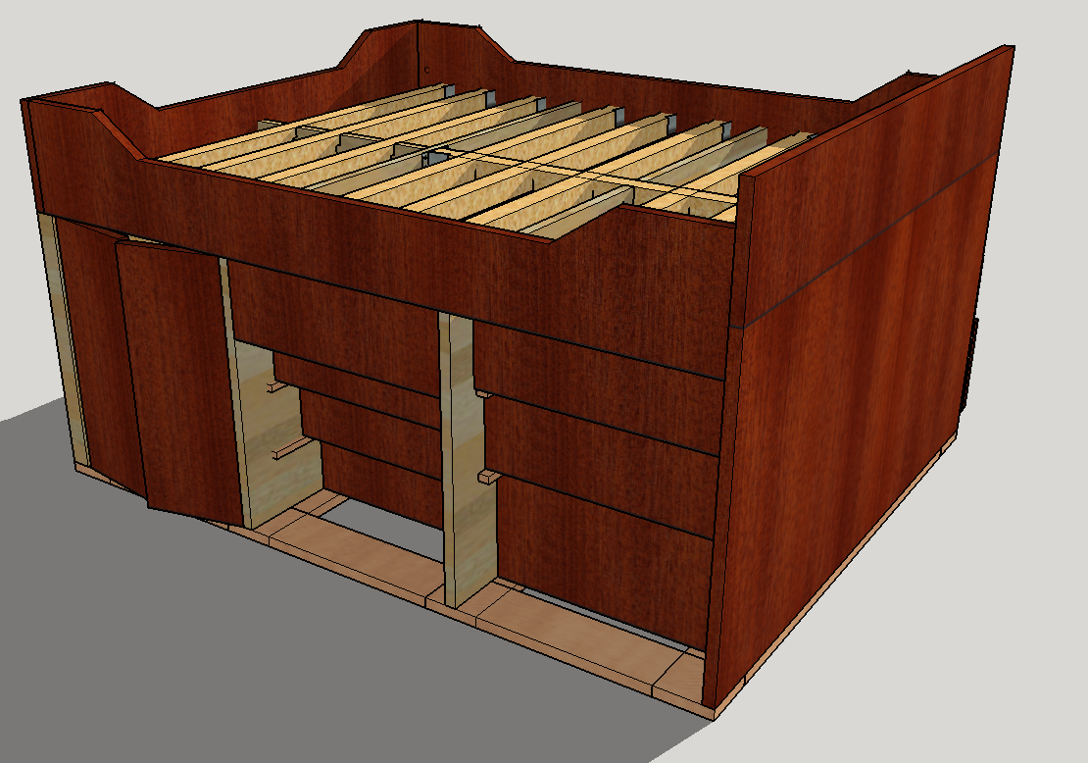
Global visu
(all drawers and doors have handle)
(this illustration misses some part of the drawers supports)

Slide 13
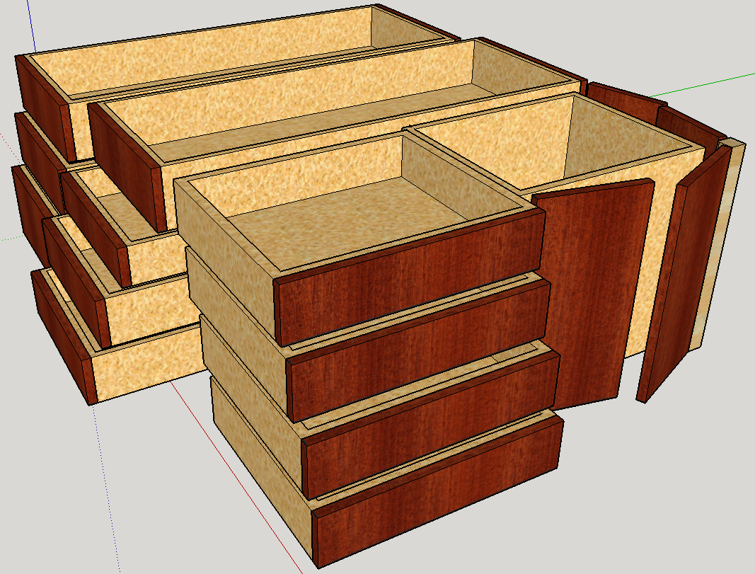
Global visu
(tous les tiroirs et portes devraient avoir une poignée)
(les assemblages des tiroirs ne sont pas montrés ici)
Note : les doubles portes battantes permettent d’accéder au même coffre.
Avec les tiroirs traversant, cela permet d’utiliser le stockage même quand le lit est le long d’un murs sur un des côtés.
Les doubles battants permettent un espace au pied du lit plus réduit, et sont meilleurs d’un point de vue macanique (800mm de portée un peu long pour un simple battant)

Slide 14
Building step view

Slide 15
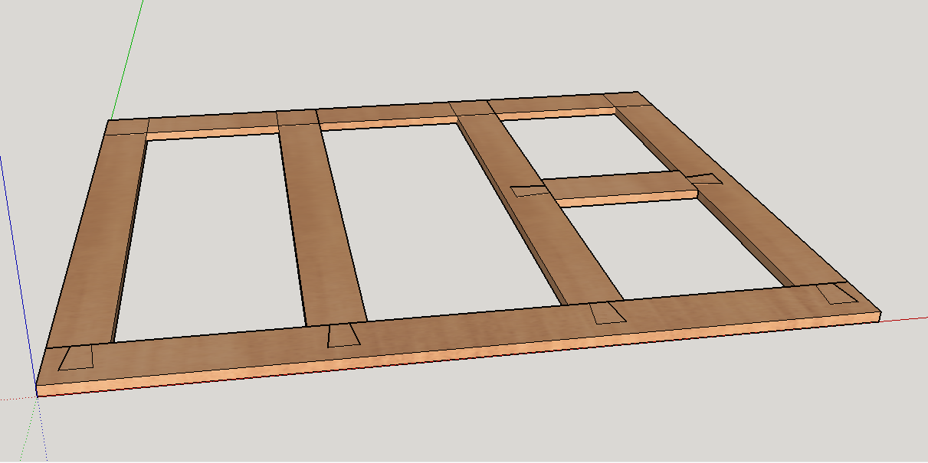
Socle
(Not all joins are drawn)

Slide 16
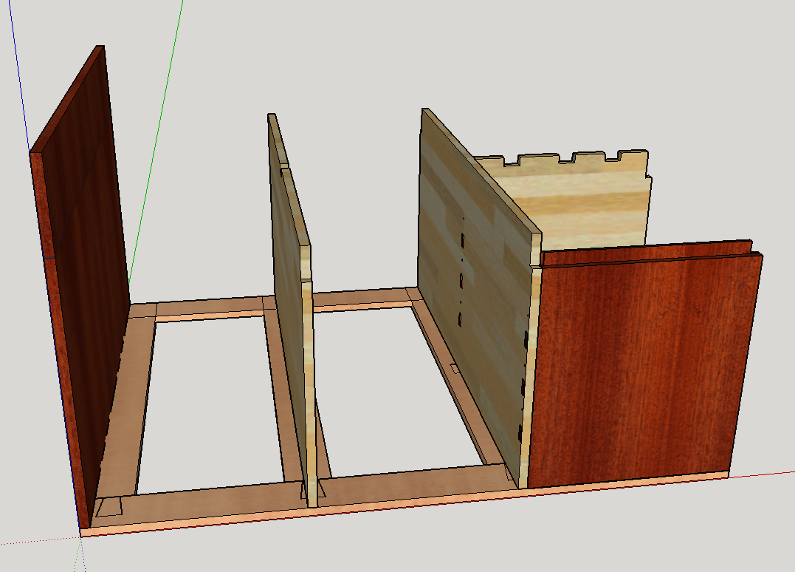
+ cloisons
(Not all joins are drawn)

Slide 17
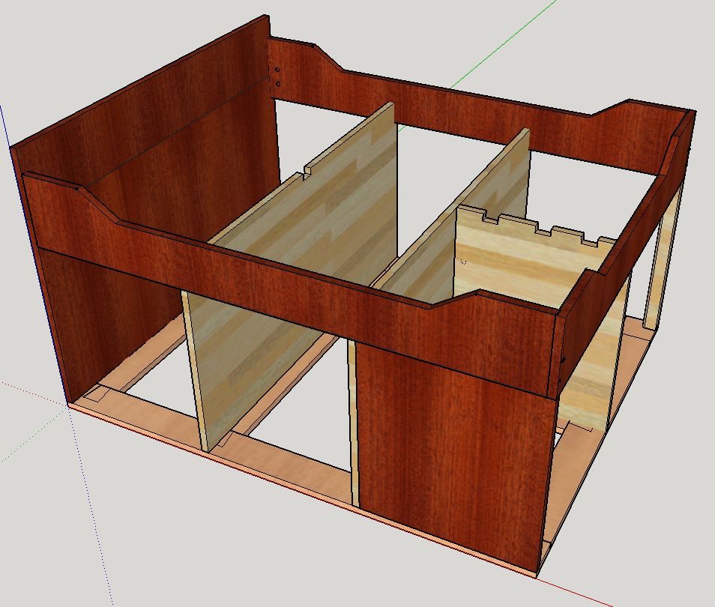
+ traverses
(Not all joins are drawn)

Slide 18
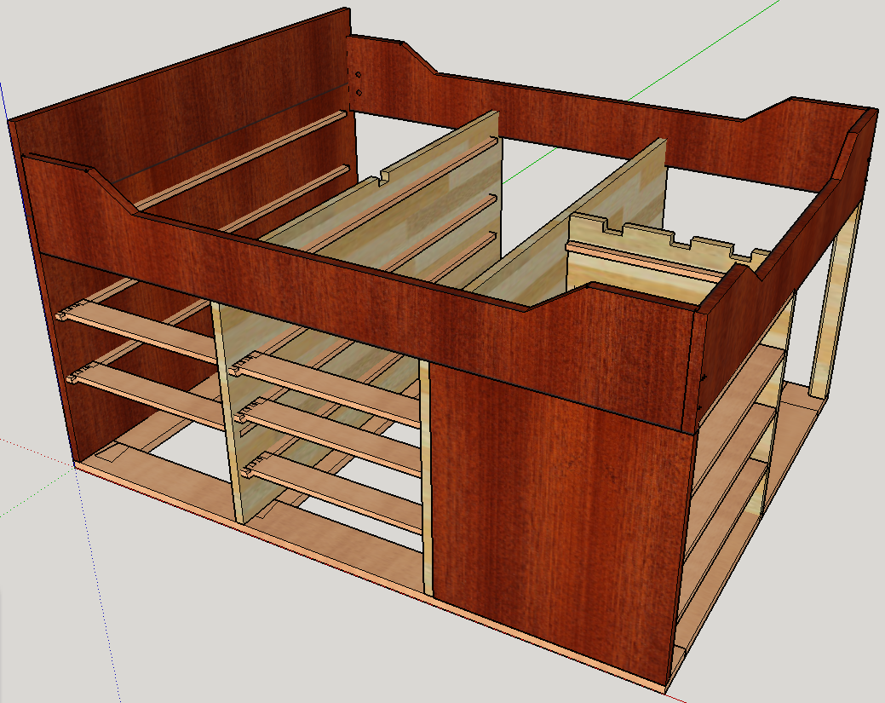
+ supports tiroirs
(Not all joins are drawn)

Slide 19
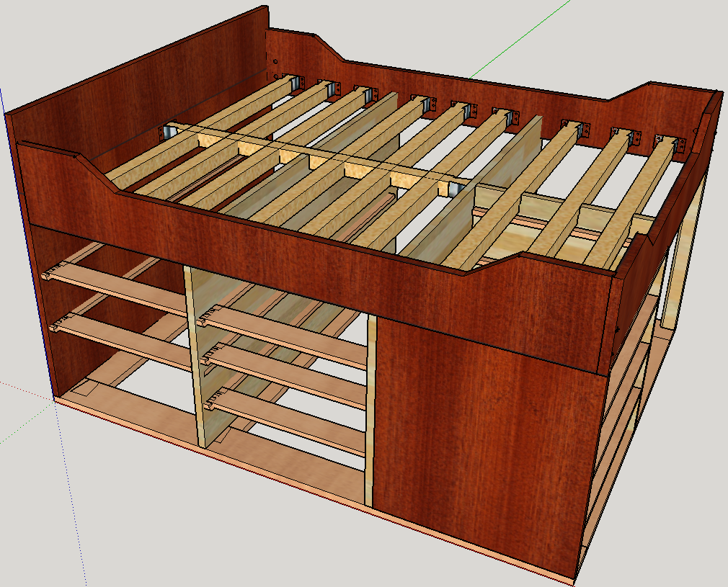
+ sommier
(Not all joins are drawn)

Slide 20
Joinery details
Joins principles are shown, but not all joins.
Drawing every join in sketchup is a pain

Slide 21
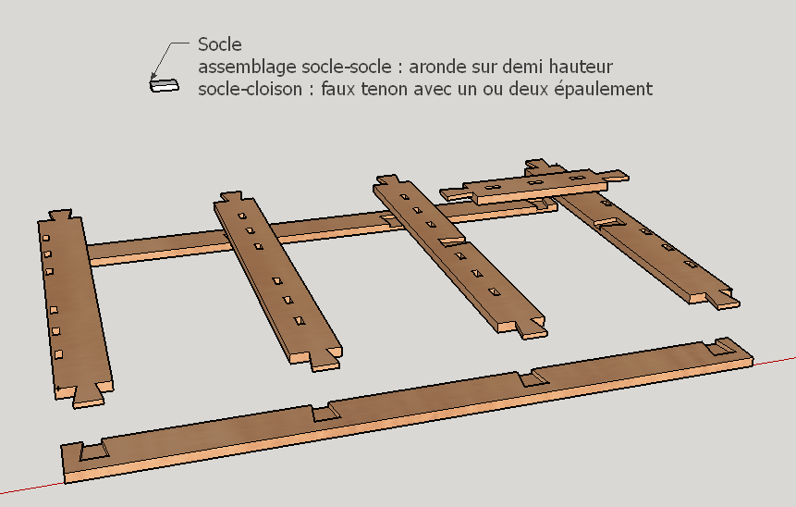
+ socle
(Not all joins are drawn)
Dovetails on half width allow easy dissambly, are super rigid, and will handle dimension variations
Tenon are simple and save wood

Slide 22
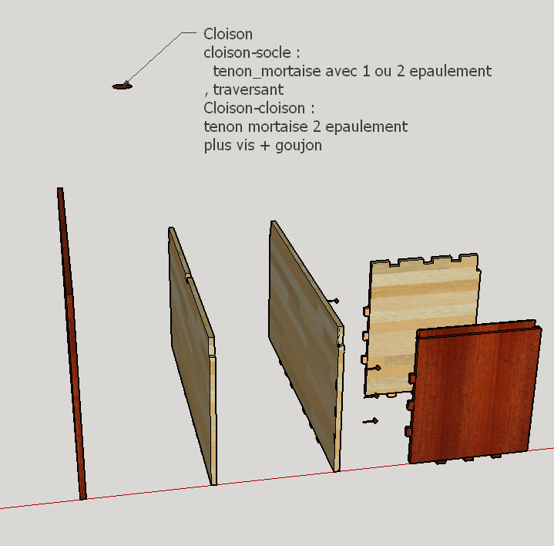
+ cloisons
(Not all joins are drawn)
We use hardware to join panneaux. This allow to control tightness and is still easily removable.

Slide 23
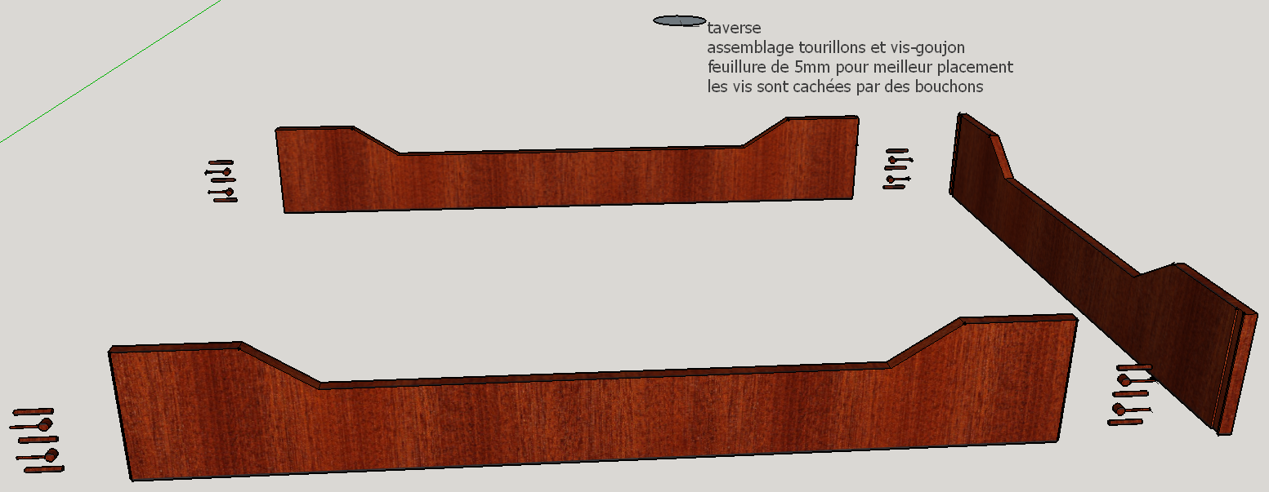
+ ceinture
(Not all joins are drawn)
Il ne seemble pas y avoir bcp de possiblités pour ces assemblages car la largeur des planches (30mm) est insuffisante pour bcp d’assemblages plus solides.
Ces jonctions doivent être extremement fortes.
On utilise donc des vis traversantes cachées par des bouchons de bois pour l’esthétique

Slide 24
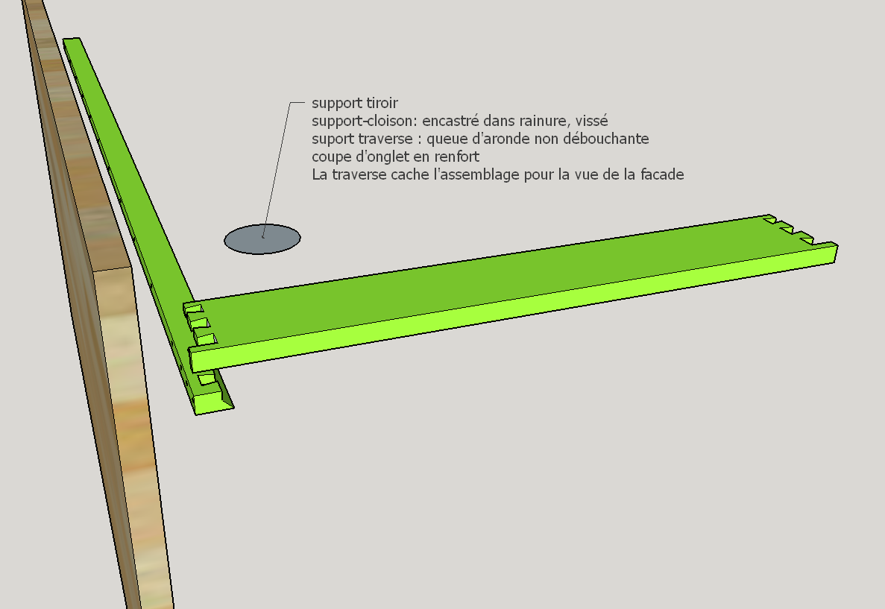
+ support tiroir
(tous les assemblages ne sont pas représentés)
Ces assemblages devrait être faisable avec une défonceuse avec meche droite assez fine et gabarit.
C’est essentiel car il y en a bcp.
L’onglet en basde l’assemblage permet de bien repartir la charge du tiroir
Les arondes permettent de transmettres les mouvements des cloisons à toute la structure

Slide 25
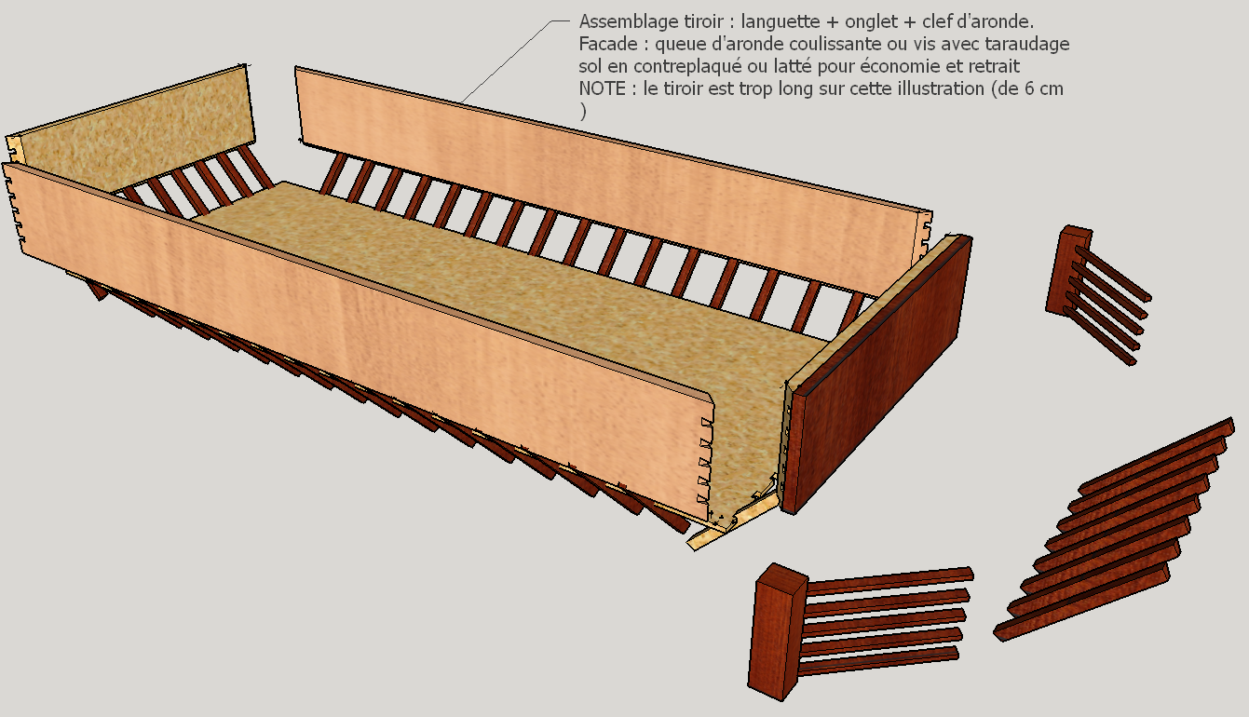
+ tiroir
Les clefs d’arondes sont représentées non coupées
L’assemblage par clef d’aronde semble etre un bon compromis d’usinage, puisqu’on fait d’abord un assemblage « facile» avec feuillures, puis on colle le tiroir.
On défonce les clefs sur le tiroir déjà assemblé, ce qui évite l’utilisation d’un gabarit à queue d’aronde.
Mécaniquement les clefs bloque traction et déformation par le poids
C’est esthétique si les clefs sont faites dans un autre bois
Elles ne sont pas débouchantes sur la facade
Le système de fixation facade tiroir est soit vis taraudé, soit aronde coulissante verticalement, ce qui ferait perdre bcp de bois

Slide 26
Finish
Matte varnish (watter)
How to protect brass?
Anti-vibration carpet (designed for wooden flor) to compensate ground height variation and increase friction?

Slide 27
Optionnal

Slide 28
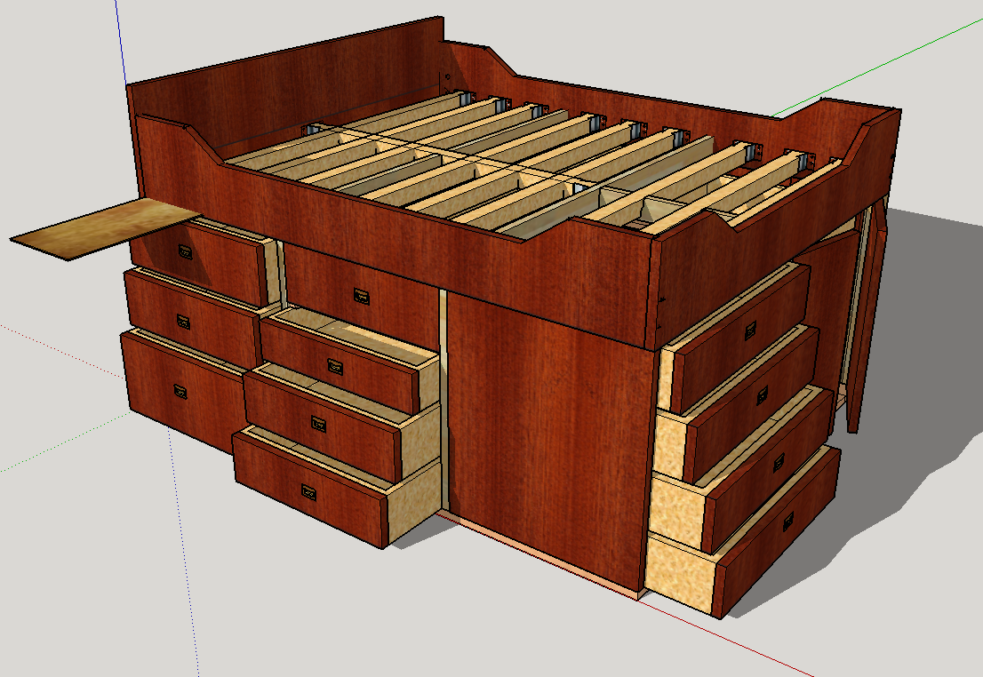
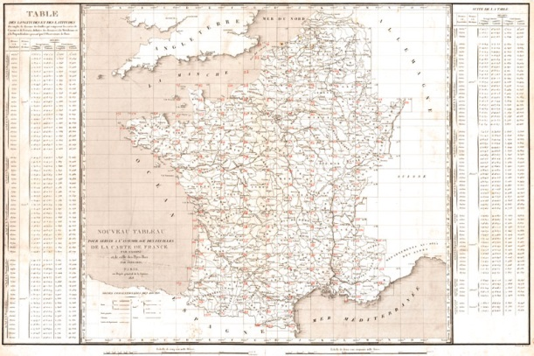
Bonus:
A brass shelf.
Can be pushed inside
Can be used only fully in or fully out
Allow for a bedside table without blocking drawers opening
Joinery : groove; at the end, centering -45° + 45° profile.
Shelf surface is itched with acid, sculpted, or machined with cnc. Could also be sculpted leather.
Idea for patter : nautical map from 19th century, vintage moon map.

